Slide 1


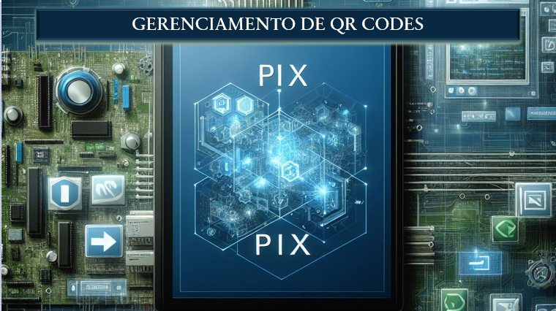

Slide 2
Permitir que órgãos governamentais e empresas criem e mantenham uma grande quantidade de QR Codes Dinâmicos com vencimento (CobV) de uma só vez. Essa funcionalidade é especialmente útil para usuários que precisam gerar muitos QR Codes para cobranças.
A API oferece uma alternativa eficiente para clientes que necessitam criar múltiplos QR Codes Dinâmicos de cobrança, seguindo o Manual de Padrões para Iniciação do PIX do Banco Central do Brasil.
API PIX LOTE COBV

Slide 3



Criação de Lote de Cobranças
API PIX
Excluindo Lote de Cobranças
Consulta Lote de Cobranças
Alteração do Lote de Cobranças

Slide 4
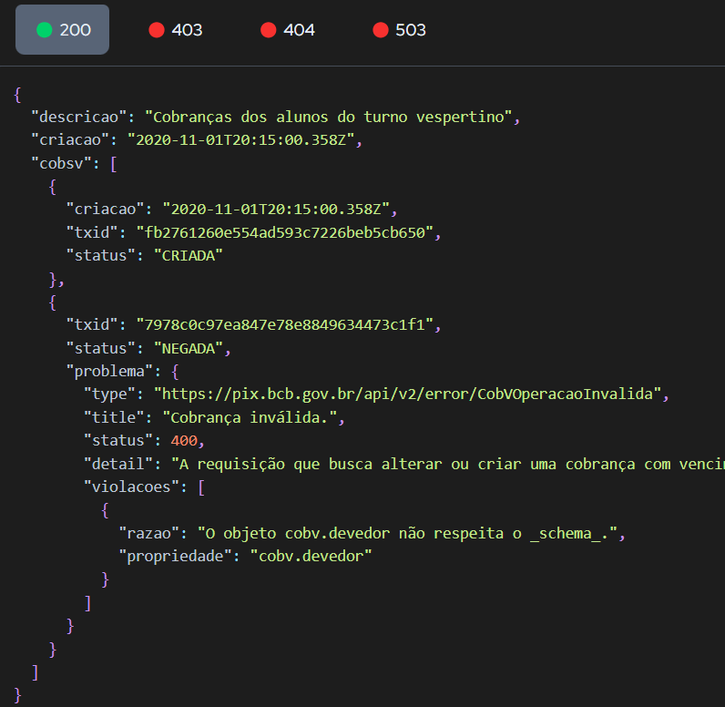
REUNINDO ENDPOINTS DE GERENCIAMENTO DAS SUAS ARRECADAÇÕES VIA API
Criação:
PUT / lotecobv
Alteração:
PUT / lotecobv
Exclusão e outras
Alterações:
PATCH / lotecobv

Slide 5
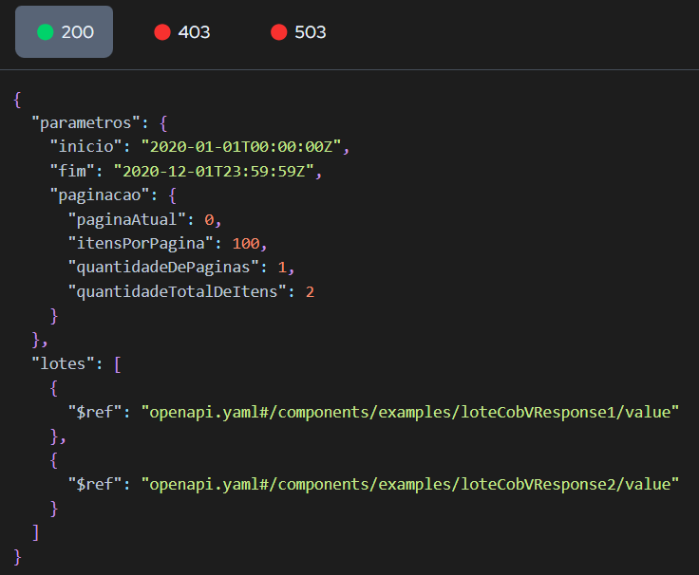
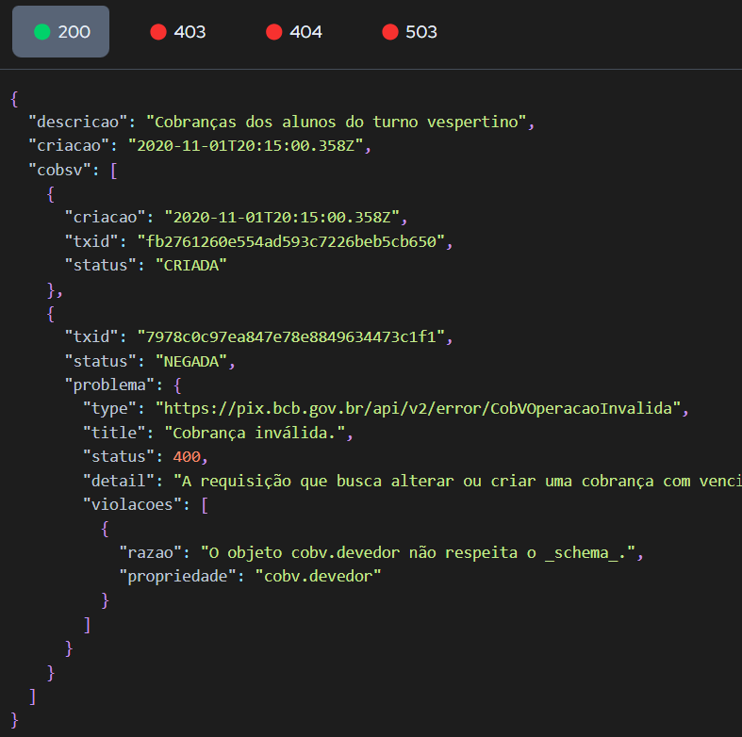
Consultar Lista
de Lotes
GET / lotecobv
Consultar 1 Lote específico
GET / lotecobv

